Slide 1
Redes Pon
(passive optical network )

Slide 2
CONTENIDO
Definición, Historia y evolución
Red gpon
Características técnicas
Ventajas y desventajas
Elementos de la red
Estructura y diseño
Instalaciones de ultima milla

Slide 3
DEFINICION, HISTORIA Y EVOLUCION

Slide 4
Las redes ópticas pasivas (PON, Passive Optical Network) conforman en sus múltiples variantes lo que conocemos como redes FTTH. Estas tecnologías han evolucionado hasta convertirse en adecuadas para la prestación de diversos servicios.
Desde la primera tecnología hasta las mas reciente:
  APON: establecida por la FSAN en 1998 esta alcanzaba una velocidad de 622 Mbps.
  BPON: introducida en el año 2001 por FSAN, podía atender la cantidad de 32 usuarios.
  EPON: Ethernet pon, definida en el año 2004 por efm de la ieee.
  GPON: gigabit passive optical network definido por itu-t en el 2004

Slide 5

¿Como ha evolucionado el acceso a los servicios a través de la fibra óptica?

Slide 6
El término fibra óptica hoy en día nos resulta algo familiar y cotidiano, un medio de transmisión que está presente en muchos hogares gracias al FTTH y que desde hace bastantes años forma parte del core de las grandes redes de comunicación (por ejemplo, los cables submarinos). Cada vez generamos más información, y fabricantes de equipos de red como Cisco apuntan a que en 2020 serán 45 mil millones los dispositivos conectados a Internet, mientras que el tráfico cursado por la red se multiplicará por cuatro con respecto al año 2015
Actualmente se trabaja en nuevos enlaces submarinos a 100 Gbps y en proyectos de investigación que nos permitan subir varios órdenes de magnitud en la capacidad de transmisión y llegar al Petabit por segundo.
Actualmante una red pon nos permite a acceder a servicios de internet e Iptv

Slide 7
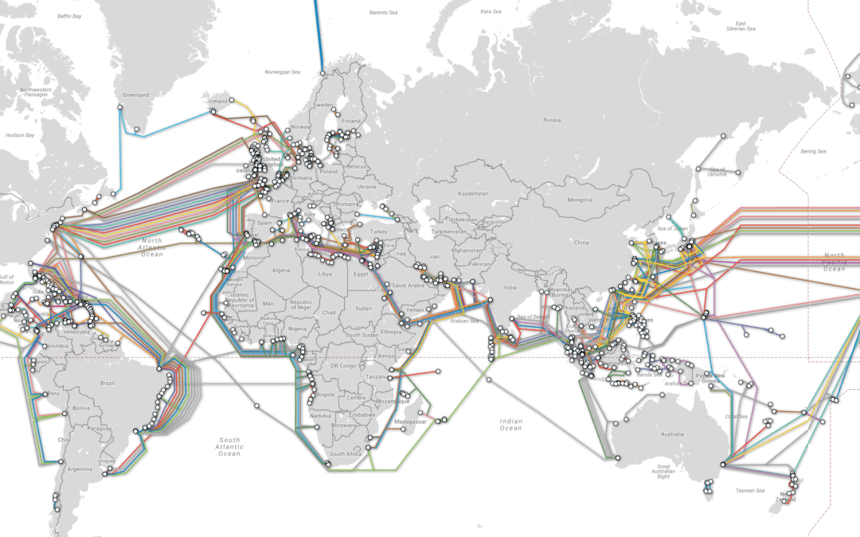

Slide 8





Slide 9
RED GPON

Slide 10
La Red Óptica Pasiva con Capacidad de Gigabit (GPON o Gigabit-capable Passive Optical Network en inglés) es una tecnología de acceso de telecomunicaciones que utiliza fibra óptica para llegar hasta el suscriptor. ... Se trata de las estandarizaciones de las redes PON a velocidades superiores a 1 Gbit/s.
Sus estándares técnicos fueron aprobados en 2003-2004 por ITU-T en las recomendaciones G.984.1, G.984.2, G.984.3, G.984.4 y G.984.5. Todos los fabricantes de equipos deben cumplirla para garantizar la interoperabilidad.

Slide 11

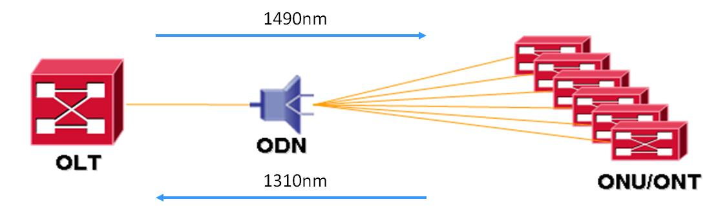
Passive Optical Network
ONU
Passive Optical Splitter
Optical Line Terminal
ONU
OLT
Voice
Internet
Passive Optical Splitter
ONU
IPTV / CATV
Optica Network Unit

Slide 12
CARACTERISTICAS TECNICAS

Slide 13
Alcance máximo de 20 km
El número máximo de usuarios que pueden colgar de una misma fibra es 128
soporta protocolos con velocidades asimétricas de 2.5 Gbit/s en el enlace descendente y 1.25 Gbit/s en el ascendente.
La comunicación es multiplexada, lo que quiere decir que el tipo de fibra a usar SM
Importantes facilidades de gestión, operación y mantenimiento, desde la cabecera OLT al equipamiento de usuario ONT.

Slide 14
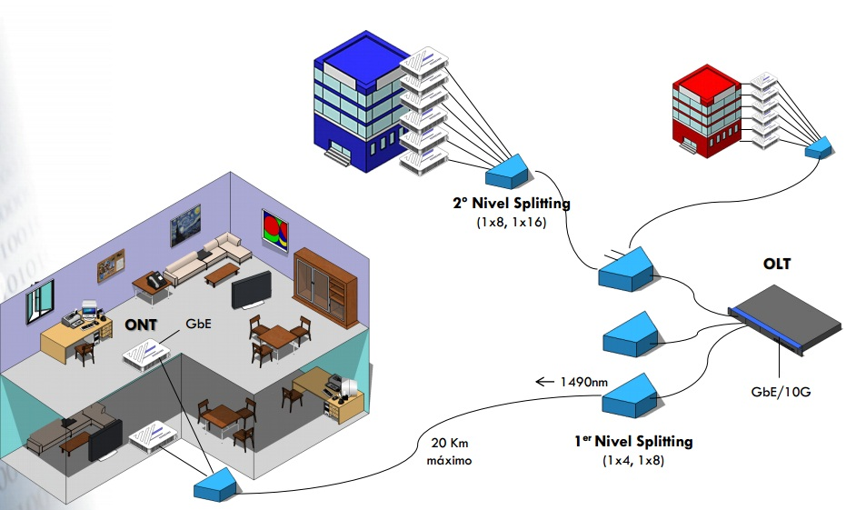

Slide 15








CO equipment room
OLT
@Office
Commercial district
FTTC
FTTO
FTTB
Small cell
FTTW
FTTH
FTTD
FTTH+
Wi-Fi
Residential district
@Home
@Mobile
Residential district

Slide 16
VENTAJAS Y DESVENTAJAS

Slide 17
VENTAJAS:
Despliegue escalado de la solución: La estructura PON permite un ahorro en los equipos activos necesarios en cabecera en el despliegue inicial de la red, pues permite la instalación escalada de estos, en función de la demanda solicitada por los usuarios.
Ahorro en coste de operación y mantenimiento: El uso de elementos pasivos en la red de planta externa supone una reducción considerable del coste de implantación. La instalación no sólo es más económica, sino que evita costes de operación y mantenimiento.
Amplio ancho de banda a precio asequible: El ancho de banda permitido por los sistemas basados en arquitecturas PON es muy elevado, pudiendo alcanzar los 2,5 Gbps de tasa descendente por árbol PON (a repartir entre los abonados pertenecientes a ese árbol) y los estándares que están aún comercialmente por implantar multiplican por cuatro esa velocidad

Slide 18
DESVENTAJAS:
Pérdidas en la red: El dividir el medio de transmisión entre varios abonados, usando splitters o divisores provoca una pérdida de eficiencia en la red con respecto a las redes P2P. Además, cada propio divisor introduce atenuación en la línea. Por lo tanto a mayor número de etapas o saltos de divisor, mayor pérdida se introduce en el canal.
Seguridad: El hecho de que la información dirigida a varios usuarios fluya por el mismo medio físico de transmisión aumenta el riesgo de escuchas en la red, necesitando un mayor nivel de seguridad mediante encriptación.
Dependencia de una gran cantidad de ONTs de un mismo equipo OLT: Al depender una gran cantidad de ONTs de una sola OLT, puede considerarse el funcionamiento de la misma como crítico, puesto que si deja de hacerlo, una gran parte de la red (fibras, divisores y ONTs) quedará ociosa.

Slide 19


Slide 20
ELEMENTOS DE LA RED

Slide 21
En una red gpon podemos conseguir los siguientes elementos:
Olt
Ont
Splitters ópticos
Nap’s
Odf’s
Cables de f.o
Si ofrecemos un servicio adicional o conjunto, como multimedia, streaming o de catv estos serian los elementos necesarios:
EDFA
Transmisor óptico
Moduladores IPQAM
Encoder
Servidor para IPTV

Slide 22
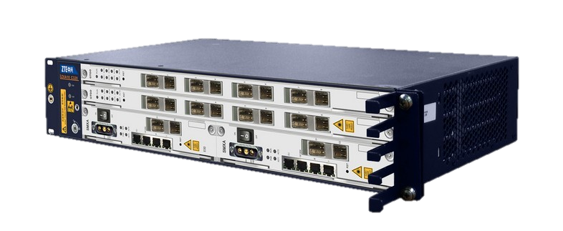
OLT (Optical Line Termination)
Es el elemento activo situado en sitio central de equipamiento. De él parten las fibras ópticas hacia los usuarios (cada OLT suele tener capacidad para dar servicio a varios miles de usuarios)
Este equipo agrega el tráfico proveniente de los clientes y lo encamina hacia la red de agregación. Realiza funciones de router para poder ofrecer todos los servicios demandados por los usuarios.
Esta compuesta por un chasis, fuente de alimentación y módulos SFP.
Clases: B++
C++
C+++

Slide 23
ONT (Optical Network Termination)
La ONT (Optical Network Termination) es el elemento situado en casa del usuario que termina la fibra óptica y ofrece las interfaces de usuario. Estos interfaces han evolucionado del fast ethernet al gigabit ethernet a la par que las velocidades ofrecidas a los usuarios. Actualmente existe interoperabilidad entre elementos, por lo que no necesariamente se deban usar onts iguales a la marca del fabricante de la olt
En el caso de las ONTs de exterior, deben estar preparadas para soportar las inclemencias meteorológicas y suelen estar equipadas con baterías. Existe una gran variedad de ONTs, en función de los servicios que se quieran ofrecer y las interfaces que ofrezcan al usuario:
Interfaces que pueden alcanzar velocidades de hasta 1 Gbit/s. Se suelen utilizar en usuarios residenciales y empresas para ofrecer servicios de conectividad a Internet e IPTV.
Interfaces RJ11, que se utilizan para conectar teléfonos analógicos y ofrecer servicios de voz.

Slide 24
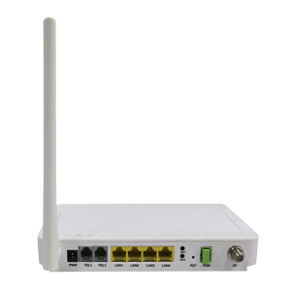
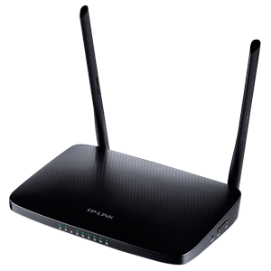
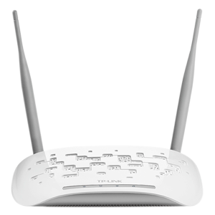

Slide 25
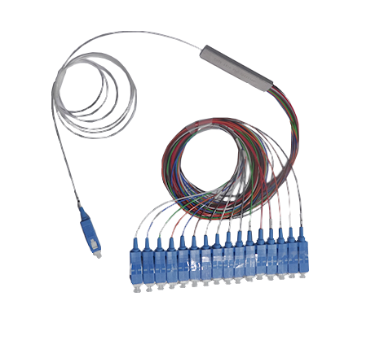
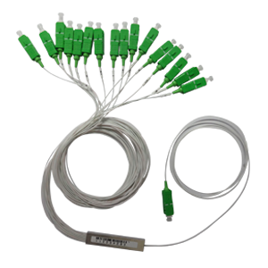
Splitters Óptico:
Es un divisor de potencia de señal que permite implementar la arquitectura punto -multipunto usada en una red pon

Slide 26
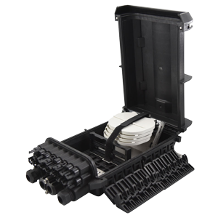
NAP:
Las Cajas NAP /Network Access Point, son elementos para la distribución de la señal en redes FTTH realizando la transición de la red óptica de alimentación a la red de bajada en el usuario. ... Estas cajas se pueden instalar en poste o muro, en el exterior o en el interior

Slide 27
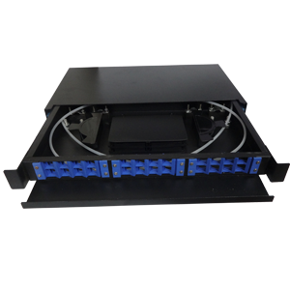
ODF:
Los ODF Su principal función es organizar las fibras, haciendo más simple la conexión óptica para redes.

Slide 28
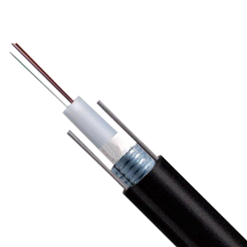
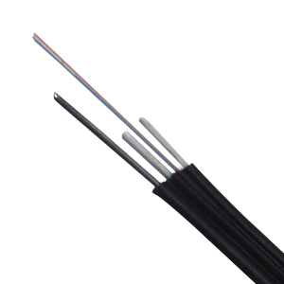
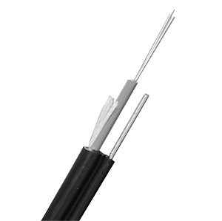

Cables de Fibra Optica:
Es el elemento conductor de señal, que permite la comunicación entre el head – end y el usuario final.
En las construcciones de las redes PON podemos encontrar fibras: ADSS, Planas, F8, Armadas, Droop y Riser…

Slide 29
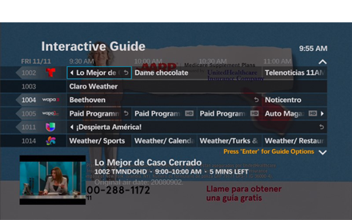
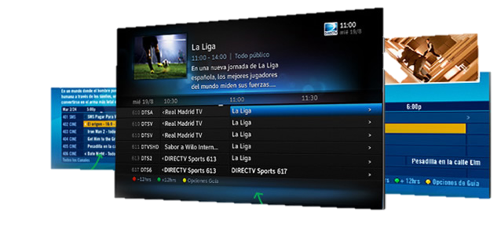
¿COMO PUEDE CRECER UNA RED PON EN CUANTO A DIVERSIDAD Y CALIDAD DE SERVICIOS?
ELEMENTOS NECESARIOS?

Slide 30
EDFA:
El dispositivo de fibra óptica Ebbodd ( EDFA ) es un dispositivo repetidor y amplificador óptico que se utiliza para aumentar la intensidad de las señales ópticas que se transportan a través de un sistema de comunicaciones de fibra óptica .

Slide 31
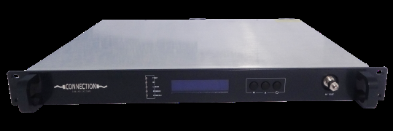
Transmisor Optico 1550nm:
El transmisor óptico es el que transforma la señal RF (coaxial) a señal óptica (PON) en la longitud de 1550 nm.

Slide 32
¿ COMO ESTA DISEÑADA Y ESTRUCTURADA UNA RED PON?

Slide 33
La implementación de una red FTTH basada en una arquitectura GPON debe considerarse como un proyecto dividido en etapas
Estudio de la zona a desarrollar
Cálculos económicos (costos de materiales, implementación y operacional)
Instalación de la red física (pruebas en campo e instalaciones a usuarios)
Planificación:
Todas las redes, indistintamente de cómo esté configurada su infraestructura y considerando una serie de elementos propios de estos entornos, deben garantizar antes y después de un correcto funcionamiento, lo que significa que deben seguir brindando el servicio al cliente para la cual fueron diseñadas.
Sin embargo, para poder brindar y mantener esos servicios a nivel de las redes FTTH, es importante contar inicialmente con un plano , donde se esquematicen las distribuciones por zonas y servicios que van a ser atendidos por el proveedor de servicios.

Slide 34
Ya teniendo la proyección y planificación de la red, escalamos a la etapa de los cálculos ópticos
Quedando nuestro presupuesto óptico de esta manera.
OLT
+7db
SP 1ER NIVEL
-10db
SP 2DO NIVEL
-13db
USUARIO FINAL
-17.5db

Slide 35
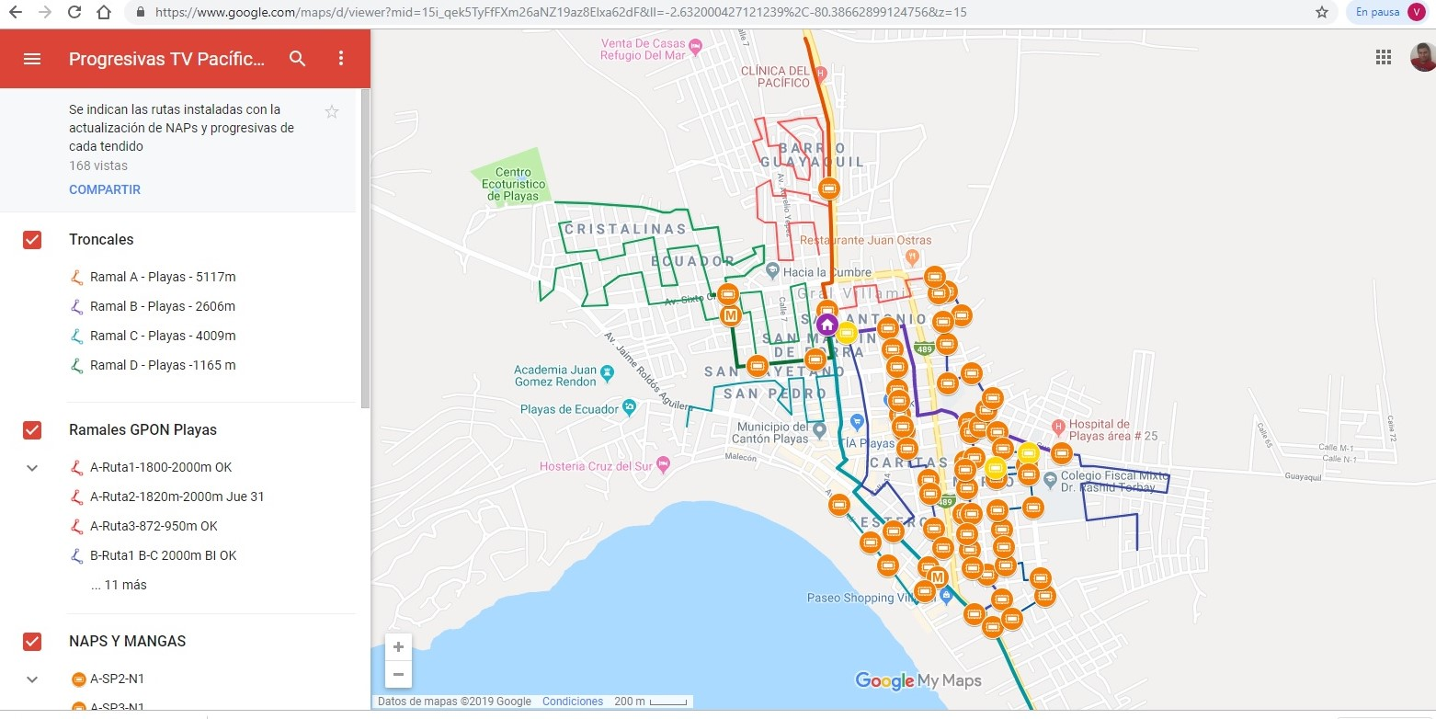

Slide 36
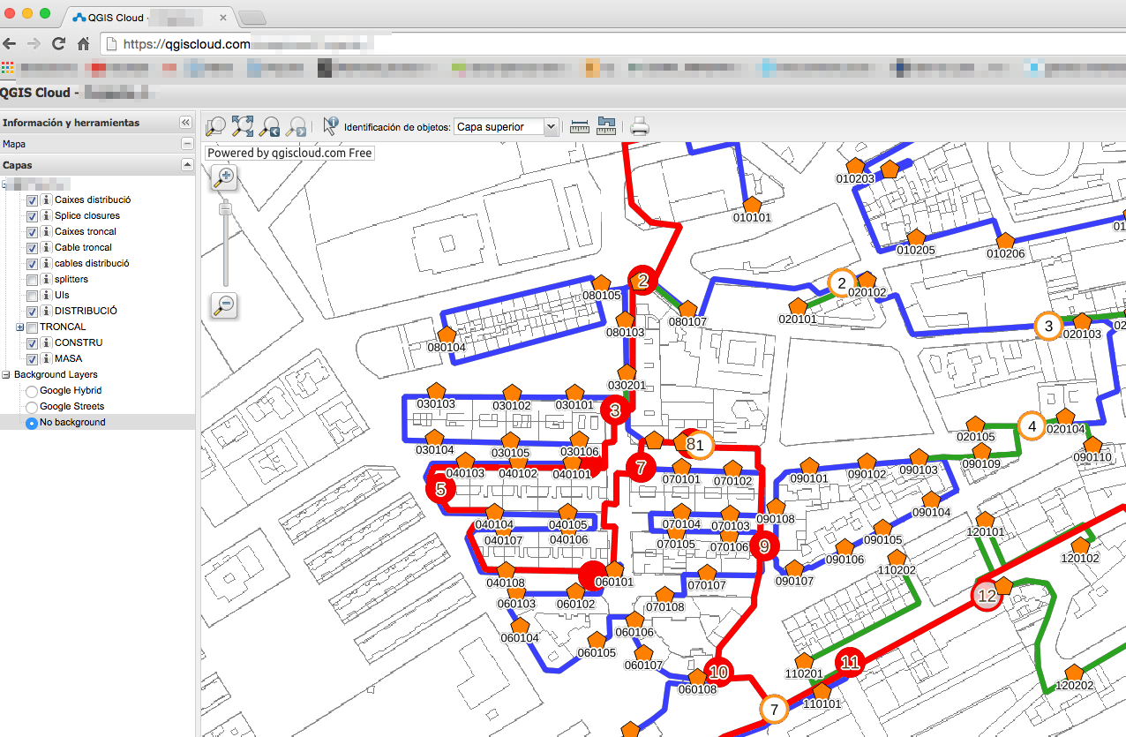

Slide 37
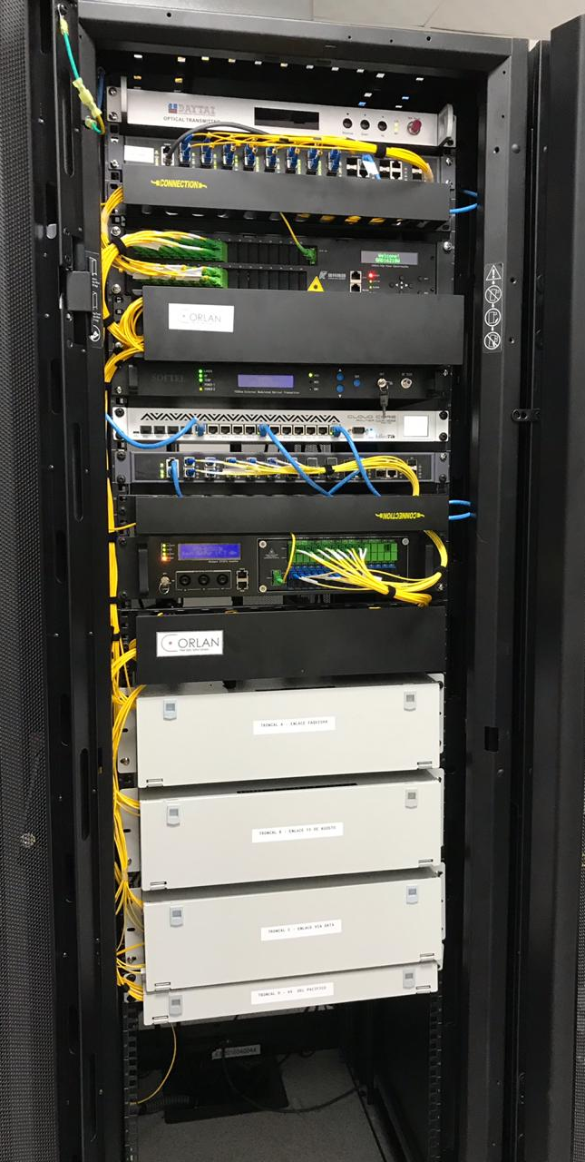
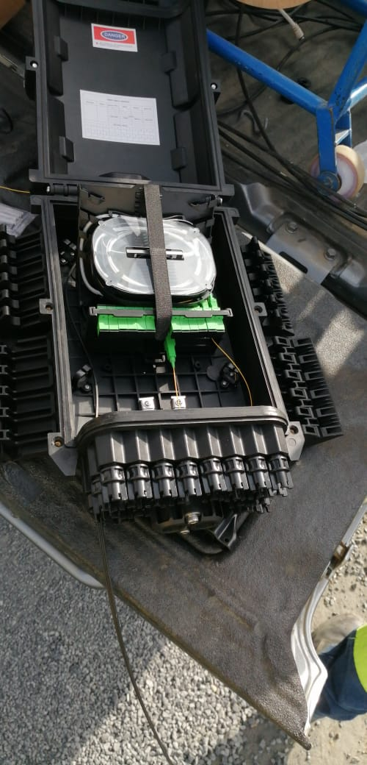
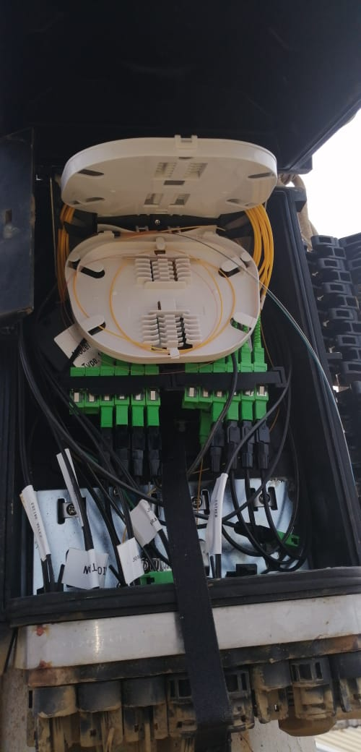

Slide 38
INSTALACIONES DE ULTIMA MILLA

Slide 39
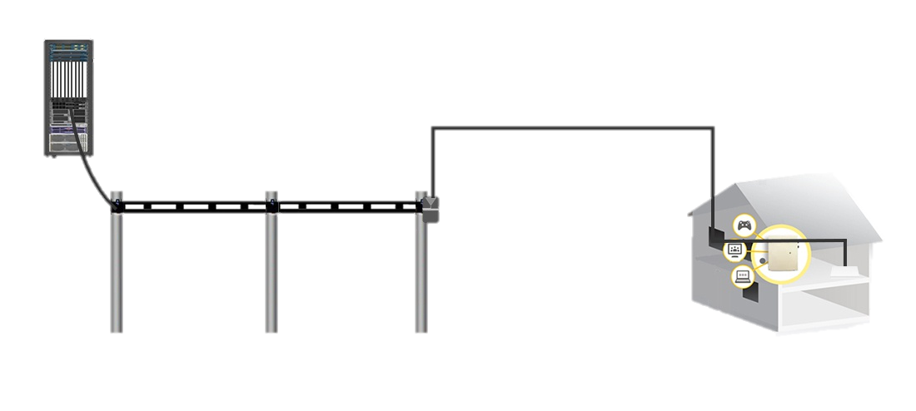
Las instalaciones deben seguir ciertos procesos regulatorios que garanticen que el cliente disfrute un buen servicio.
Actualmente la mayoría de los ISP en el territorio nacional se rigen por la normativa de CNT.

Slide 40

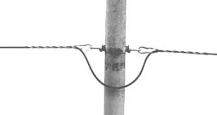

Slide 41
GRACIAS POR PARTICIPAR
José Nunes
Ing. Telecomunicaciones
Jefe Técnico
Jefe.técnico@hentel.com.ec

